Slide 1




TRƯỜNG ĐẠI HỌC TÀI NGUYÊN VÀ MÔI TRƯỜNG TP. HCM
KHOA HỆ THỐNG THÔNG TIN VÀ VIỄN THÁM
ĐỒ ÁN TỐT NGHIỆP
XÂY DỰNG PHẦN MỀM
QUẢN LÝ NHÀ HÀNG ẨM THỰC THÁI LAN
ĐỀ TÀI:
GVHD:
ThS. Phạm Trọng Huynh
SVTH:
Nguyễn Quang Huy
MSSV:
0850080075
Lớp:
08_ĐHCNPM

Slide 2



NỘI DUNG BÁO CÁO
1.
Tổng quan đề tài
2.
Phân tích thiết kế hệ thống
3.
Cài đặt thử nghiệm
4.
Kết quả thực hiện

Slide 3


TỔNG QUAN ĐỀ TÀI

Slide 4


GIỚI THIỆU ĐỀ TÀI
Bán hàng
Quản lý

Slide 5

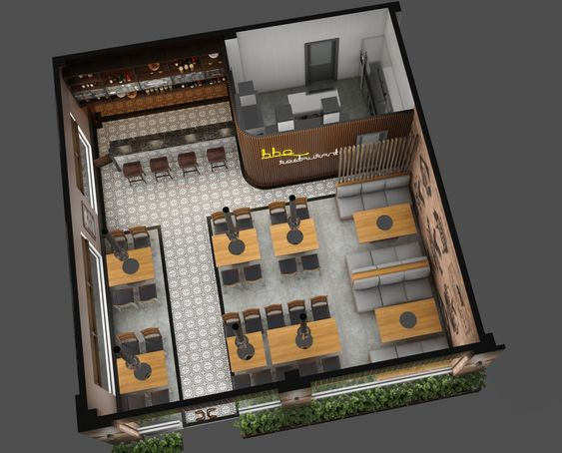


PHẠM VI ĐỀ TÀI
Nhà hàng
&
Medium and Small

Slide 6

PHÂN TÍCH VÀ
THIẾT KẾ

Slide 7

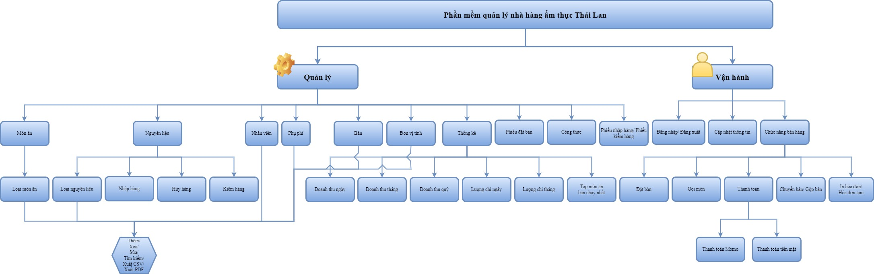
MÔ HÌNH CHỨC NĂNG HỆ THỐNG

Slide 8



QUYỀN HỆ THỐNG
MANAGER
STAFF

Slide 9


CÀI ĐẶT
THỬ NGHIỆM

Slide 10



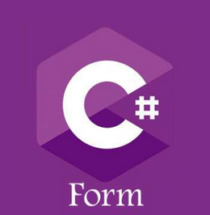



KỸ THUẬT
Framework
Nền tảng
Ngôn ngữ lập trình
Cơ sở dữ liệu
Thiết kế phân tích

Slide 11




CÔNG CỤ
IDE
Cơ sở dữ liệu
Nghiệp vụ
Lưu trữ

Slide 12





DEMO
LIVE

Slide 13



KẾT QUẢ THỰC HIỆN

Slide 14


Ưu điểm
Nhược điểm
Xây dựng thành công các chức năng đề ra trong phạm vi
Chưa tối ưu được các ràng buộc so với thực tế
Giao diện dễ dàng sử dụng, hỗ trợ các thao tác và trải nghiệm người dùng
Giao diện chưa tối ưu được trải nghiệm người dùng, còn nhiều ràng buộc phải theo hệ thống
Hỗ trợ nhiều chức năng phù hợp với nghiệp vụ thực tế
Một số chức năng chưa ổn định

Slide 15

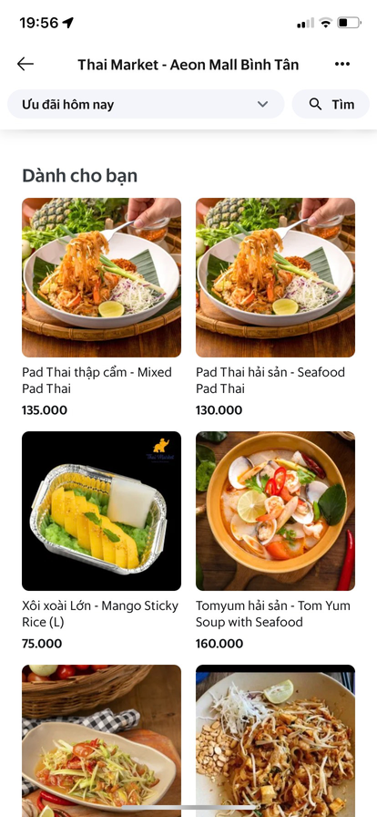
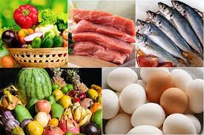
ĐỊNH HƯỚNG PHÁT TRIỂN
Quản lý nguyên liệu
Ứng dụng gọi món

Slide 16
Tài liệu tham khảo
[1] H. Chechi, “What is food and beverage service,” Glion. Accessed: Nov. 21, 2023. [Online]. Available: https://www.glion.edu/magazine/food-beverage-service/
[2] “What is Unified Modeling Language (UML)?” Accessed: Nov. 21, 2023. [Online]. Available: https://www.visual-paradigm.com/guide/uml-unified-modeling-language/what-is-uml/
[3] BillWagner, “C# Programming Guide - C#.” Accessed: Nov. 06, 2023. [Online]. Available: https://learn.microsoft.com/en-us/dotnet/csharp/programming-guide/
[4] “Giới thiệu về .NET, .Net Framework, Asp.net, OOP.” Accessed: Nov. 06, 2023. [Online]. Available: https://viblo.asia/p/gioi-thieu-ve-net-net-framework-aspnet-oop-gGJ59NDaKX2
[5] “Winform là gì? Được ứng dụng như thế nào? Có nên học Winform không?,” PLCTECH. Accessed: Nov. 06, 2023. [Online]. Available:
[6] “What is SQL? - Structured Query Language (SQL) Explained - AWS,” Amazon Web Services, Inc. Accessed: Nov. 21, 2023. [Online]. Available:
[7] “[Phần 1] Tổng quan về Entity framework core.” Accessed: Nov. 07, 2023. [Online]. Available: https://viblo.asia/p/phan-1-tong-quan-ve-entity-framework-core-4dbZNQNaKYM

Slide 17




THANK YOU!
Hội đồng
đã theo dõi đồ án tốt nghiệp

